Slide 1
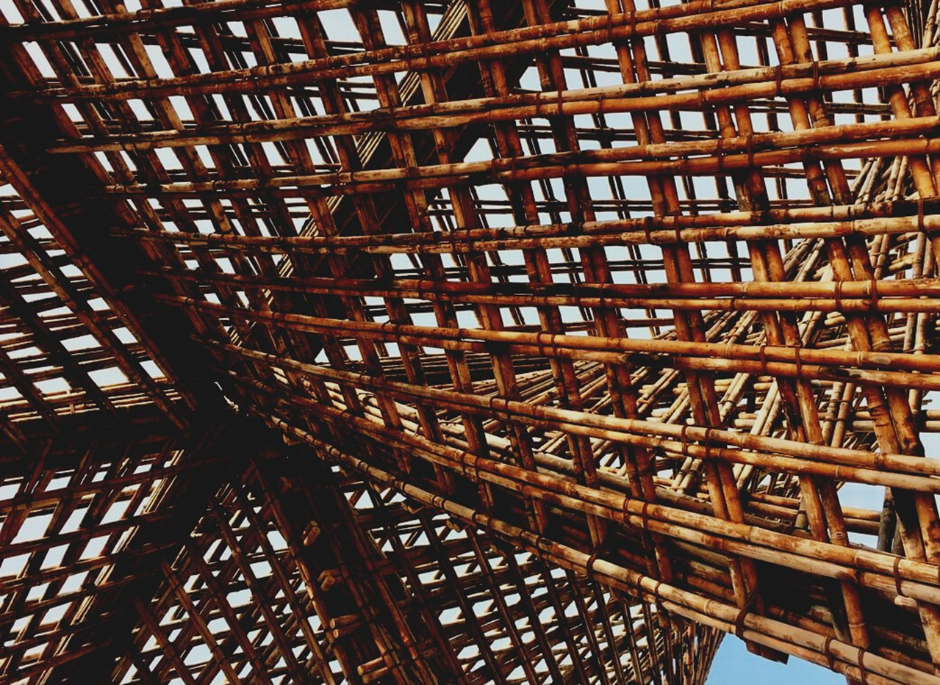
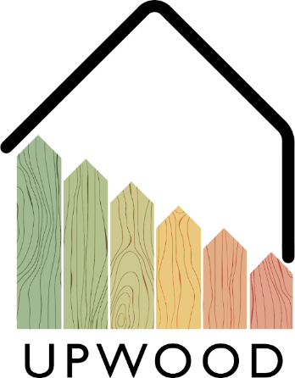
UNIDAD DE APRENDIZAJE 4: Funcionalidad y eficiencia de los edificios de madera / Unidad de aprendizaje 4 (LU4)
Lección 2:
Influencia del clima en los edificios de madera.
Presentación

Slide 2
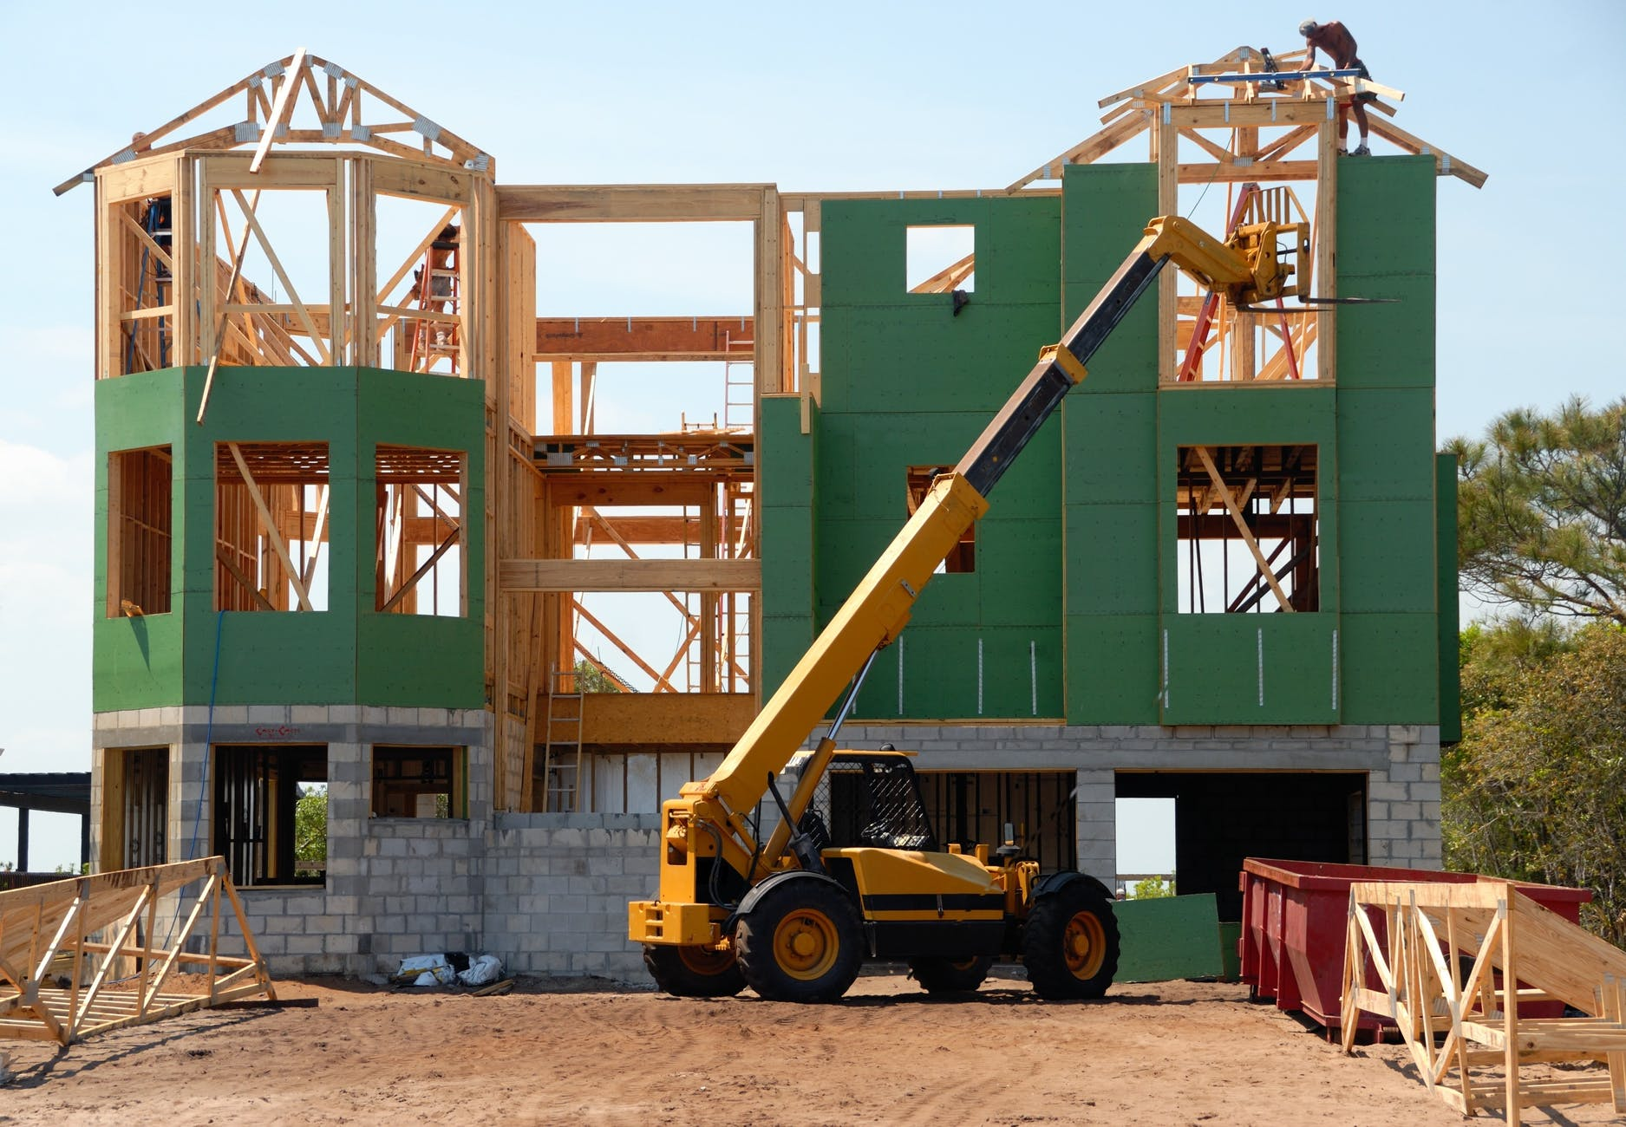
Resumen de la presentación
TEMAS TRATADOS
Influencia del clima en los edificios de madera
Influencia de la madera utilizada en el medio ambiente
LECCIÓN 2: Influencia del clima en los edificios de madera

Slide 3
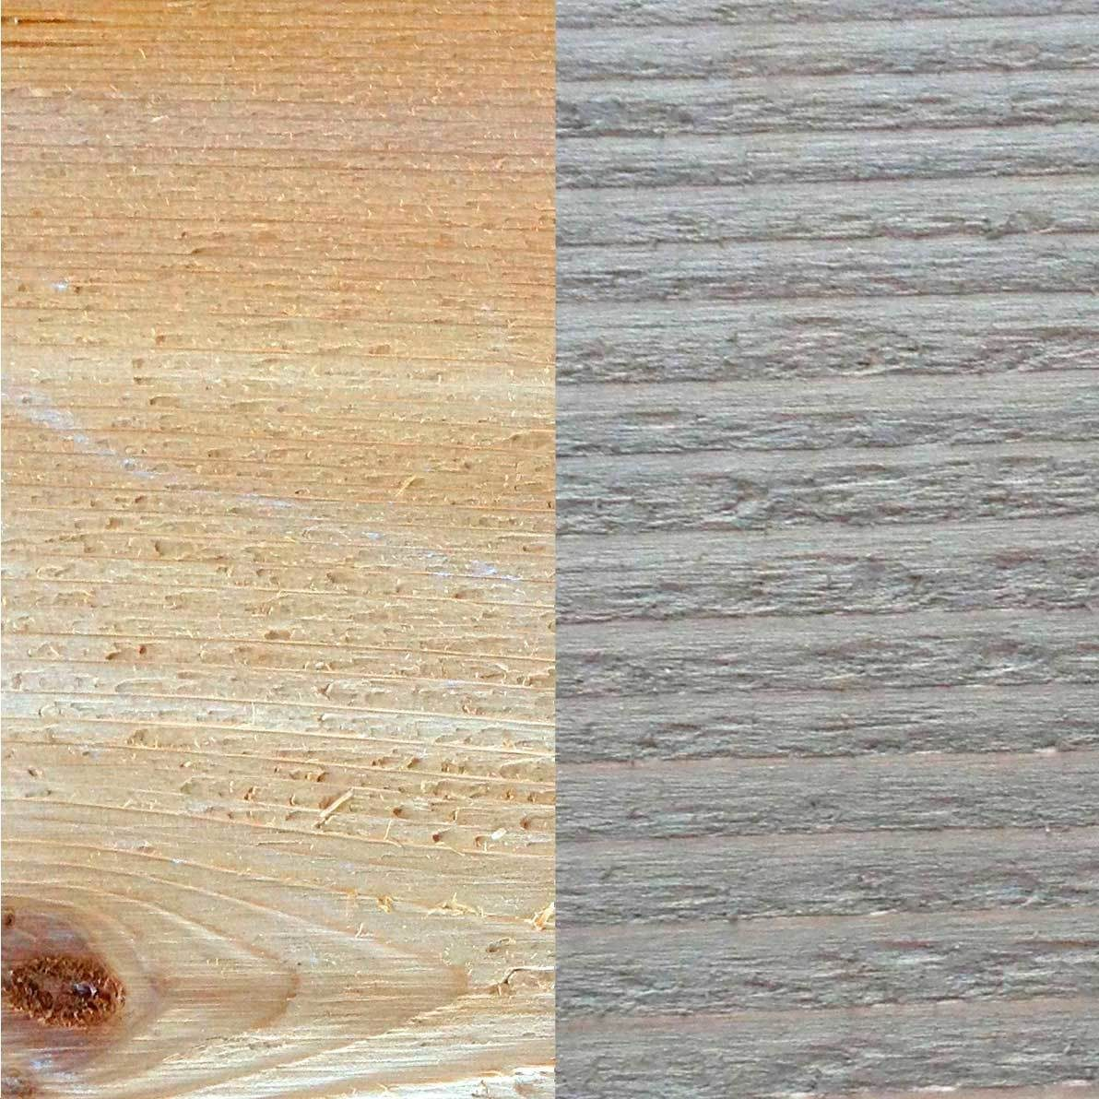
INFLUENCIA DEL CLIMA EN EDIFICIOS DE MADERA
A pesar de las grandes propiedades de la madera como material constructivo, es muy importante tener en cuenta el envejecimiento de todos sus componentes, teniendo en cuenta las adversas condiciones climatológicas y naturales a las que está expuesta.
Como veremos, algunas de estas adversidades afectarán al material de una capa superficial, pero algunas de ellas pueden convertirse en una patología grave para los elementos maderables.
3
LECCIÓN 2: Influencia del clima en los edificios de madera

Slide 4
Agentes de degradación
Hongo.
Como se mencionó en el tema anterior, una alta tasa de humedad, junto con algunas características, como la temperatura y la cantidad de Oxígeno, pueden adelantar la aparición de hongos en los elementos de madera.
Radiación solar.
La luz solar que llega a la superficie terrestre está compuesta por un amplio espectro de radiaciones que se puede dividir en tres grupos: rayos ultravioletas, rayos visibles y rayos infrarrojos.
Insectos
Los insectos que pueden afectar los elementos de la madera se pueden dividir en cuatro grupos diferentes: Anobidos, Lictides, Cerambycids y Termitas.
El principal truco para controlar la descomposición de la madera es tener un adecuado control de la humedad. Una vez que los hongos comienzan a descomponer la madera, si los valores de humedad están por encima del 22% pueden esparcirse, por lo que, para proteger la madera contra su propagación, se recomienda mantener el contenido de humedad por debajo del 19%.
Agua.
El agua es un componente que puede viajar fácilmente a través de la capa de barniz e interferir en la humedad relativa de la madera. Este aumento de la humedad relativa puede favorecer la propagación de hongos que dañan la integridad de la madera.
LECCIÓN 2: Influencia del clima en los edificios de madera

Slide 5
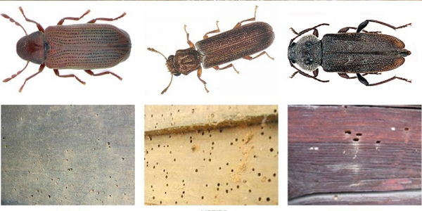
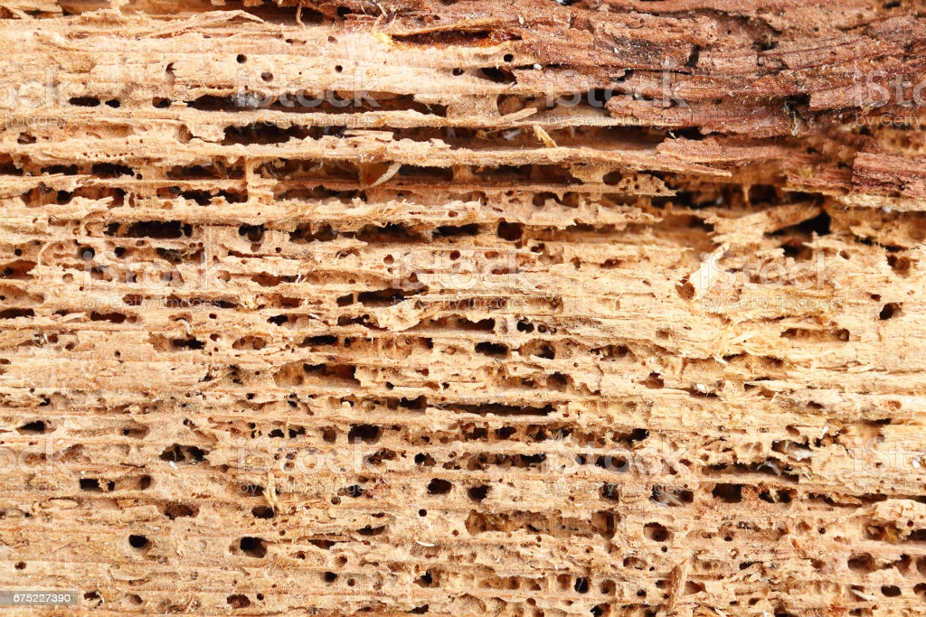
Patologías de insectos
Anóbidos Lictidas Cerambycidae
5
LECCIÓN 2: Influencia del clima en los edificios de madera

Slide 6
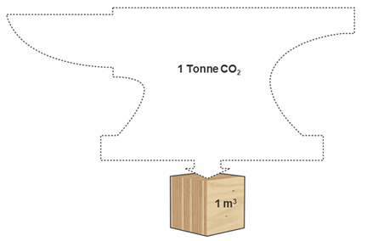
INFLUENCIA DE LA MADERA EN EL MEDIO AMBIENTE
El uso de la madera en el sector de la construcción no solo es menos perjudicial para el medio ambiente que otros materiales, sino que puede ser incluso positivo, ya que su uso asegura la reforestación de vastas superficies con nuevos árboles. La razón principal por la que esto es positivo es porque los árboles nuevos absorben más CO₂ de la atmósfera que los árboles más viejos, y dado que el uso de madera requiere cierta deforestación y una reforestación compensatoria, esto significa que los árboles más viejos con menor absorción serán reemplazados por árboles más nuevos con mejores valores de absorción. Además, la madera utilizada en la construcción aún puede absorber algo de CO₂, mejorando la renovación del aire que rodea los edificios y contribuyendo a la absorción global de CO₂.
6
LECCIÓN 2: Influencia del clima en los edificios de madera

Slide 7
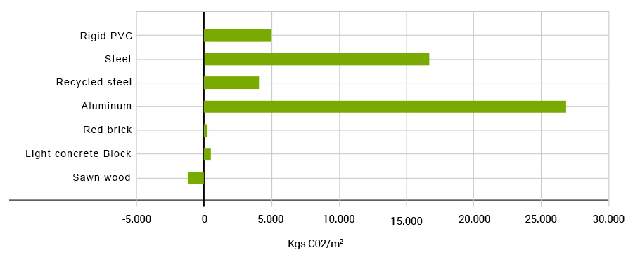
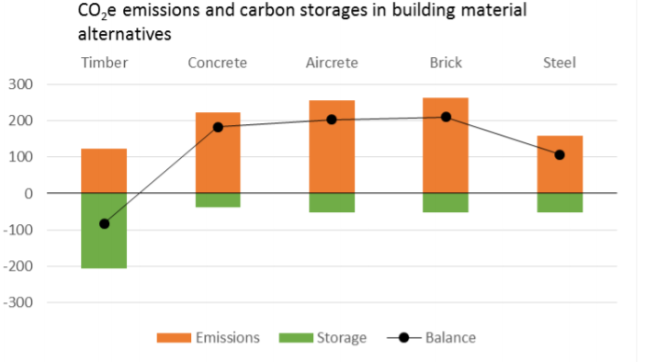
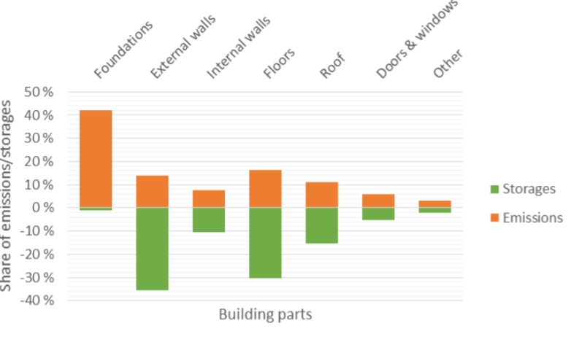
Huella ambiental
LECCIÓN 2: Influencia del clima en los edificios de madera

Slide 8
Beneficios del uso de la madera para el medio ambiente
RENOVACIÓN DE BOSQUES
ABSORCION DE CO₂
Dado que el aprovechamiento de la madera requiere el consumo de varios árboles, la reforestación renovaría el bosque, proporcionando un aire de mejor calidad en la atmósfera.
La madera puede seguir absorbiendo CO₂ incluso después de que se corta el árbol, por lo que cada vivienda de madera ayuda al medio ambiente a tener una mejor atmósfera.
REQUISITOS ENERGÉTICOS
RECICLABLE Y REUTILIZABLE
La producción de madera es una industria limpia, ya que no requiere procesos industriales de alta exigencia.
Los elementos de madera en la construcción se pueden usar más de una vez. Además, una vez que el elemento de madera ya no sea útil, se puede reciclar para otros fines.
LECCIÓN 2: Influencia del clima en los edificios de madera

